Slide 1
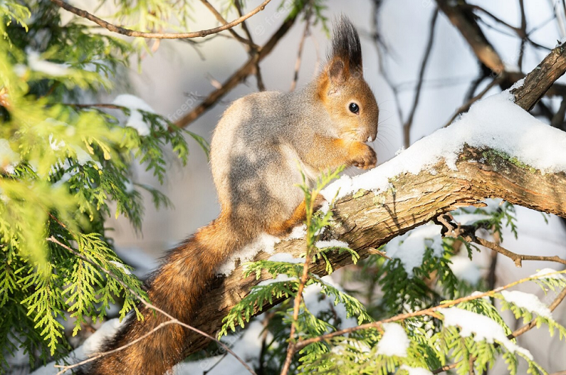
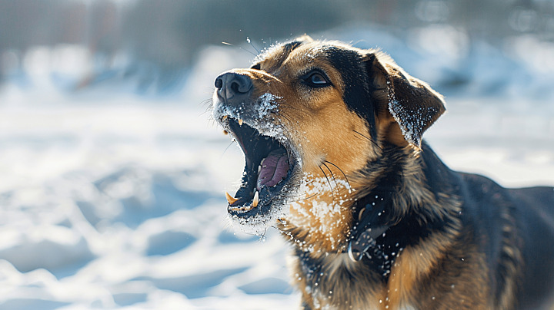
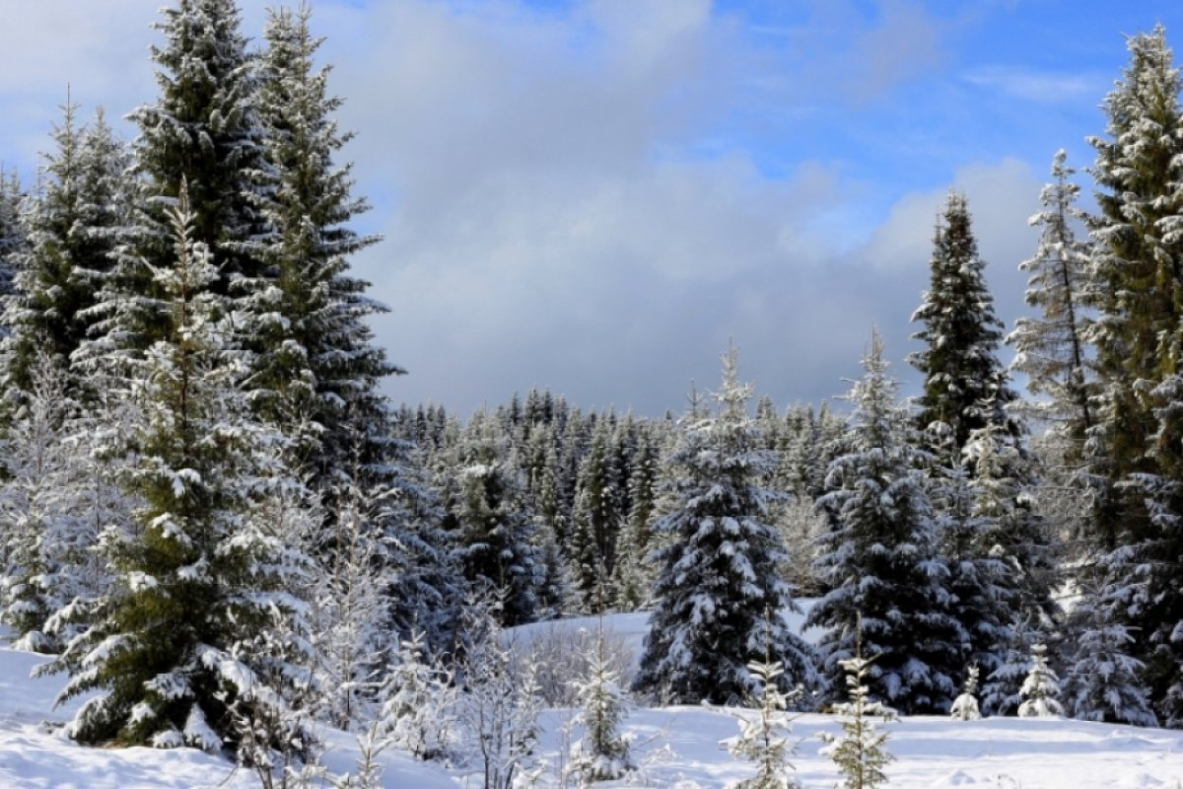
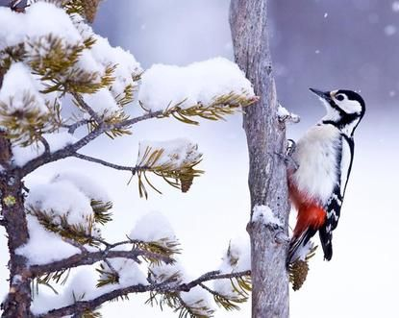

Slide 2
Текст «Зимой в лесу»
Давно кончилась осень.
Пришла морозная зима.
Пушистый снег накрыл сосны и ели белыми шапками.
Снег покрыл землю и деревья.
Тихо зимой в лесу.
Только дятел стучит по дереву.
Прибежала в лес собака.
Собака увидела белку и громко залаяла.

Slide 3
Вопросы к тексту:
Какой лес зимой?
Что лежит на земле и на деревьях?
Что делает дятел?
Кого увидела собака в лесу?
Повтори: зима – зимой, осень, пришла зима, пушистый снег, дятел стучит, собака залаяла, увидела белку, стучит по дереву.

Slide 4
Правила орфоэпии
Безударное О в словах говорим как А. | Морōзная, пōкрыл, тихō, толькō, пō дереву, сōбака, громкō.
Звонкие согласные в конце слов говорим как глухие. | Снег(к)

Slide 5
Расставь слова в предложениях по порядку.
Морозная, пришла, зима.
Землю, снег, покрыл, и, деревья.
В, зимой, тихо, лесу.
Дятел, дереву, по, только, стучит.
Белку, громко, собака, и, залаяла, увидела.

